Slide 1
Транзакції в Bitcoin

Slide 2
Визначення_
Пара ключів (key pair) — особистий та відкритий ключі для цифрового підпису
Біткоін-адреса (bitcoin-address) — хеш-значення відкритого ключа
Транзакція (tx) - заява про переказ монет
Bitcoin script — мова опису інструкцій

Slide 3
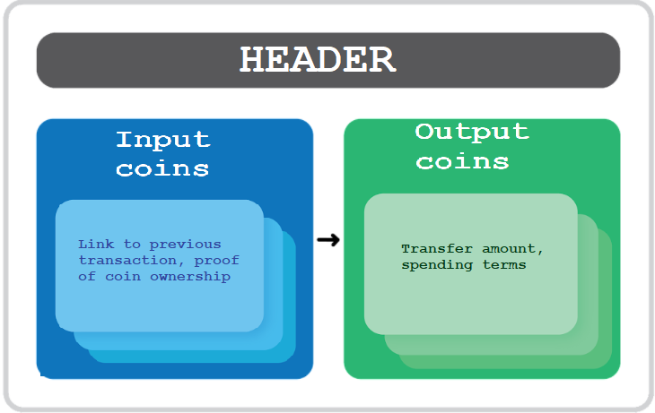
Спрощена структурна схема транзакції в Bitcoin

Slide 4
Transaction input_
Поле | Значення
hash | Геш попередньої транзакції
index | Порядковий номер виходу
scriptSig | Доказ володіння монетами
sequence | Версія транзакції (визначає відправник)

Slide 5
Transaction output_
Поле | Значення
value | Кількість монет, що відправляються
scriptPubKey | Умови, за якими можна витратити

Slide 6
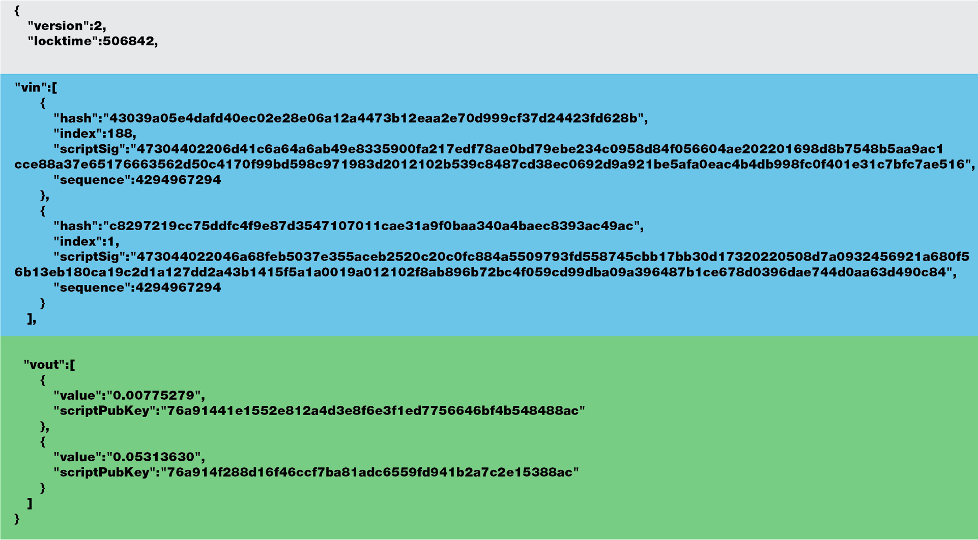

Slide 7
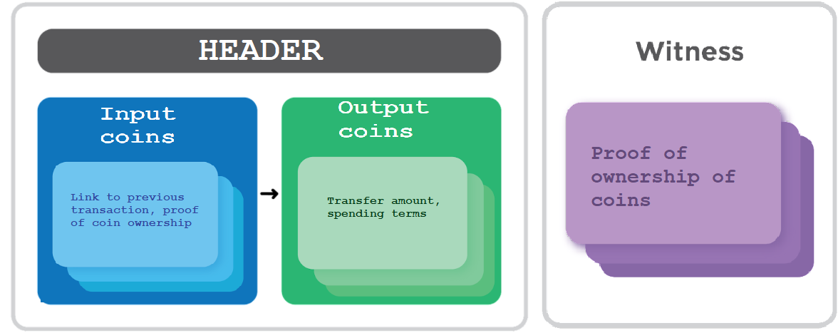
Спрощена структурна схема транзакції у Bitcoin після оновлення Segregated Witness

Slide 8
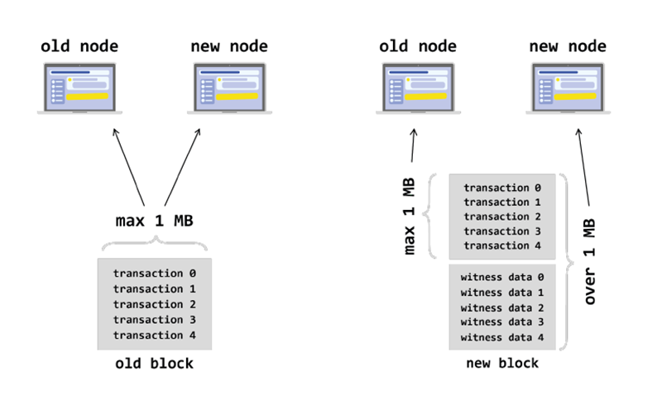

Slide 9
Особливості роботи транзакцій_
Коли користувач витрачає монети, він вказує на раніше отриманий платіж
Транзакція витрачає всі монети із зазначеного виходу

Slide 10
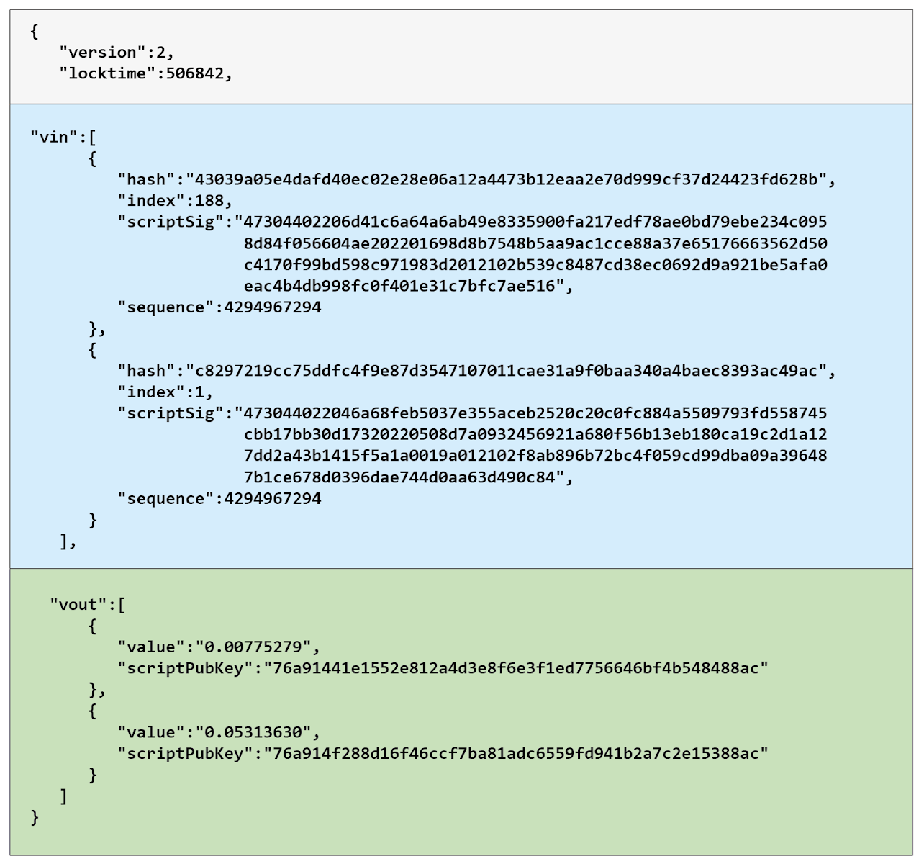
А де комісія?

Slide 11
Як працює решта
Неможливо витратити лише частину отриманих монет, але можна вказати кількох одержувачів
Одержувачем можна вказати самого себе
Решта - вихід адресований собі

Slide 12
Невитрачені виходи (UTXO)
У Біткоїні немає ні акаунтів, ні балансів
Є база даних із підтвердженими транзакціями, які визначають розподіл монет між адресами
Усі виходи поділяються на витрачені та не витрачені

Slide 13
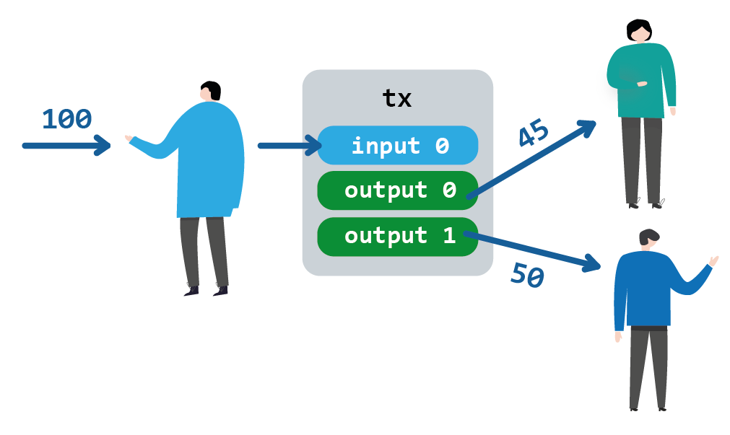
Схема передачі монет (Step 1)

Slide 14
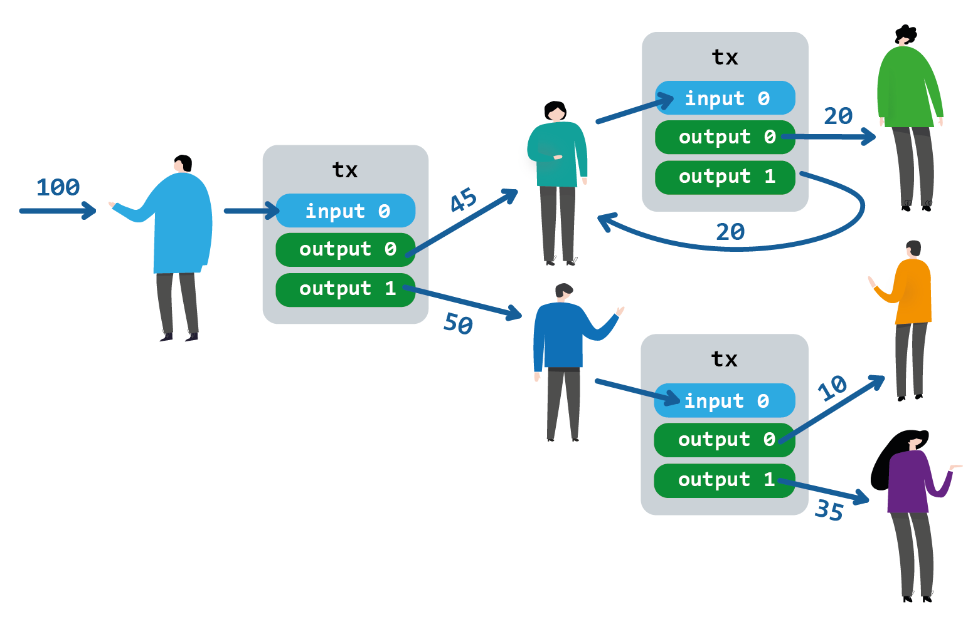
Схема передачі монет (Step 2)

Slide 15
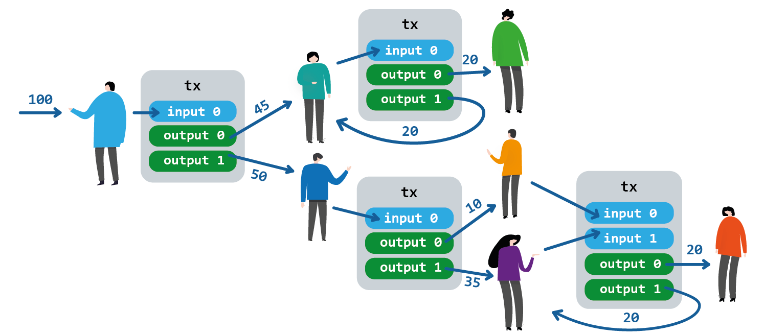
Схема передачі монет (Step 3)

Slide 16
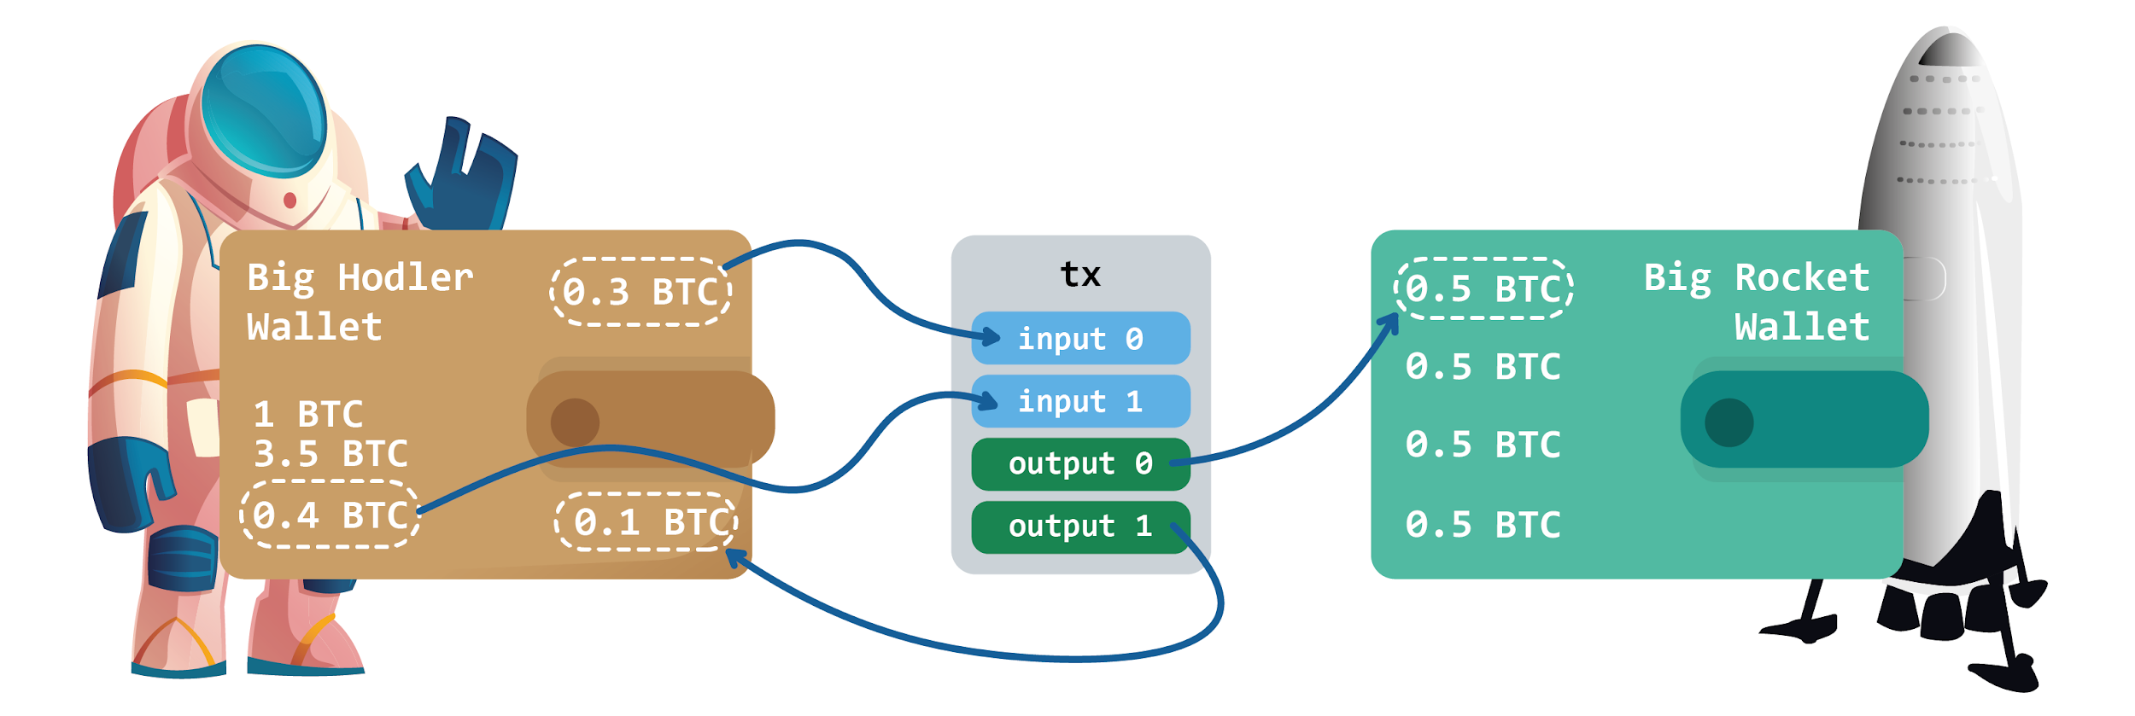
Порядок формування транзакції

Slide 17
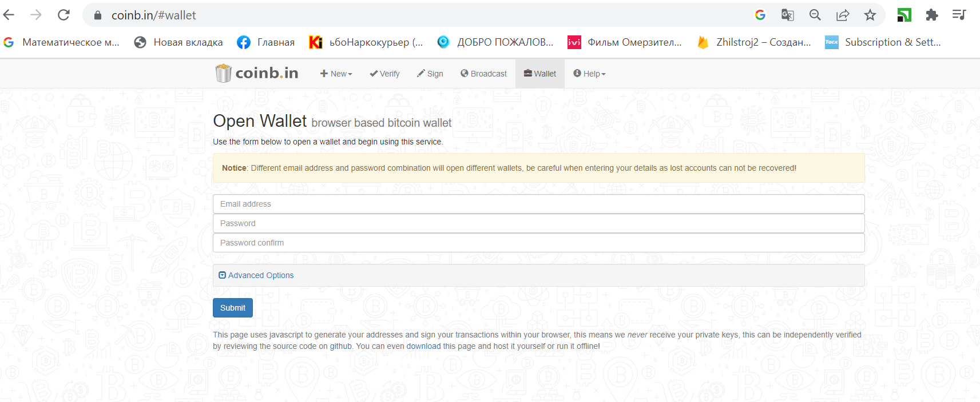
Порядок формування транзакції

Slide 18
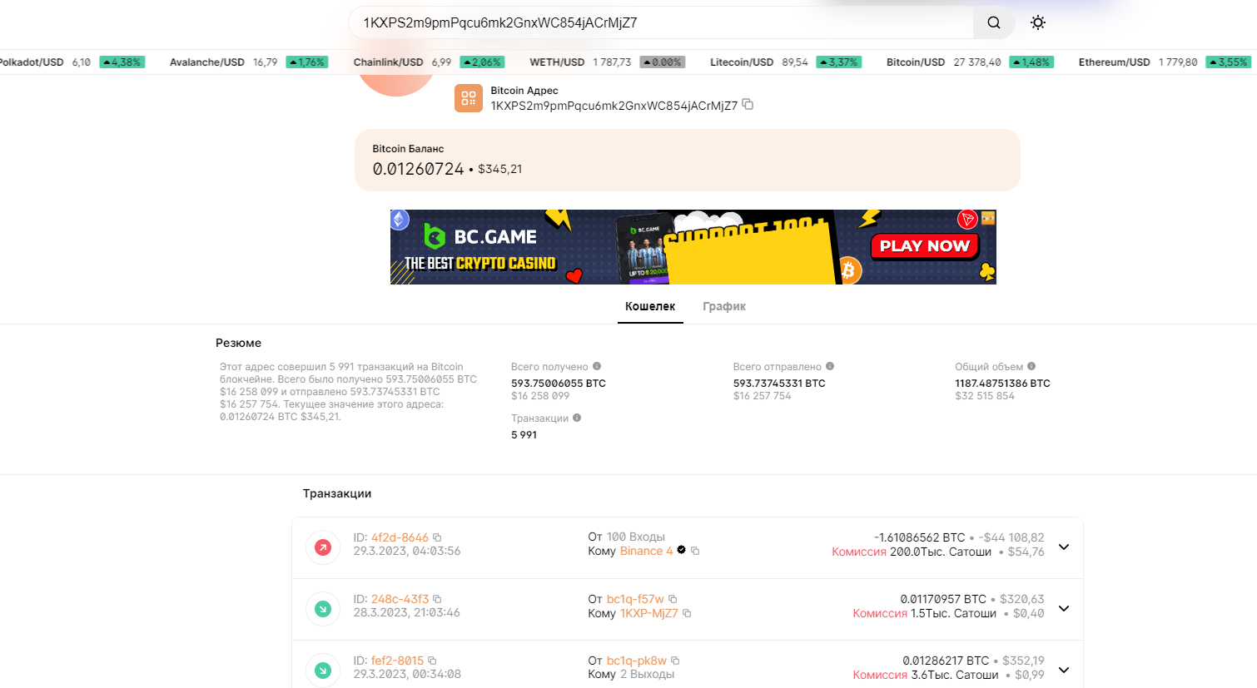
Порядок формування транзакції

Slide 19
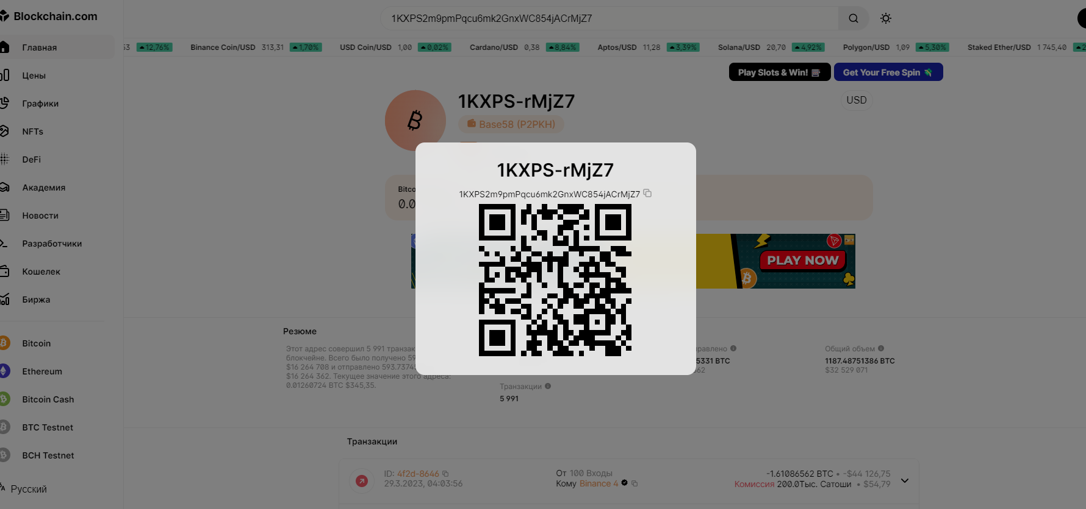
Порядок формування транзакції

Slide 20
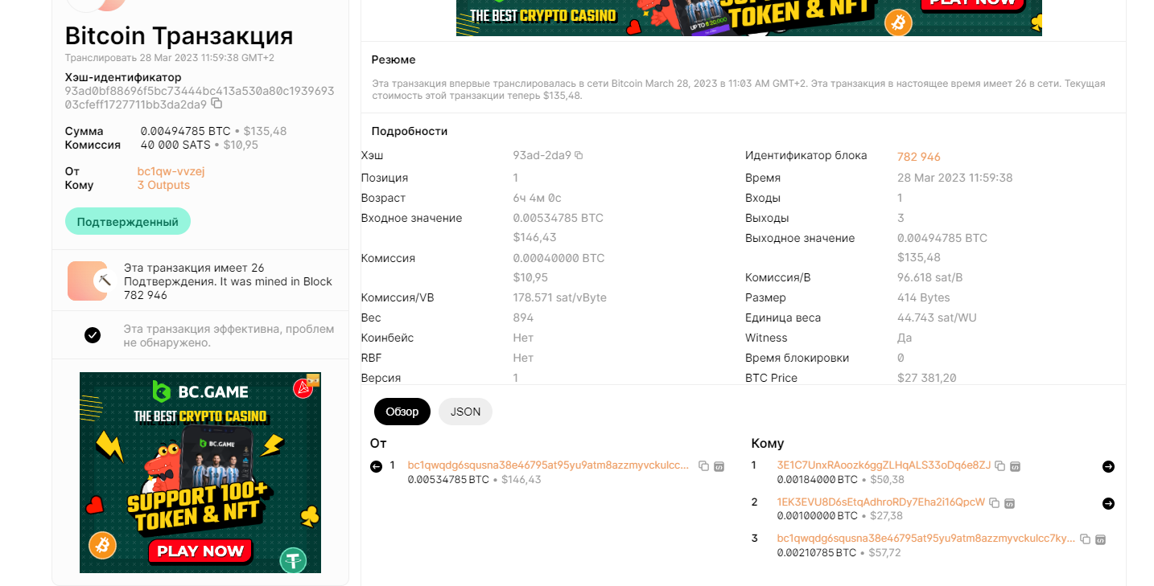
Порядок формування транзакції

Slide 21
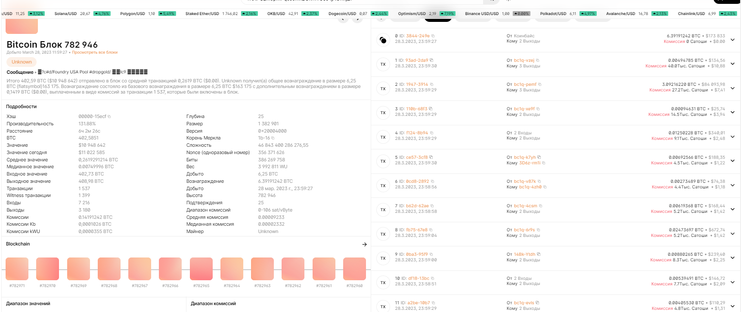
Порядок формування транзакції

Slide 22
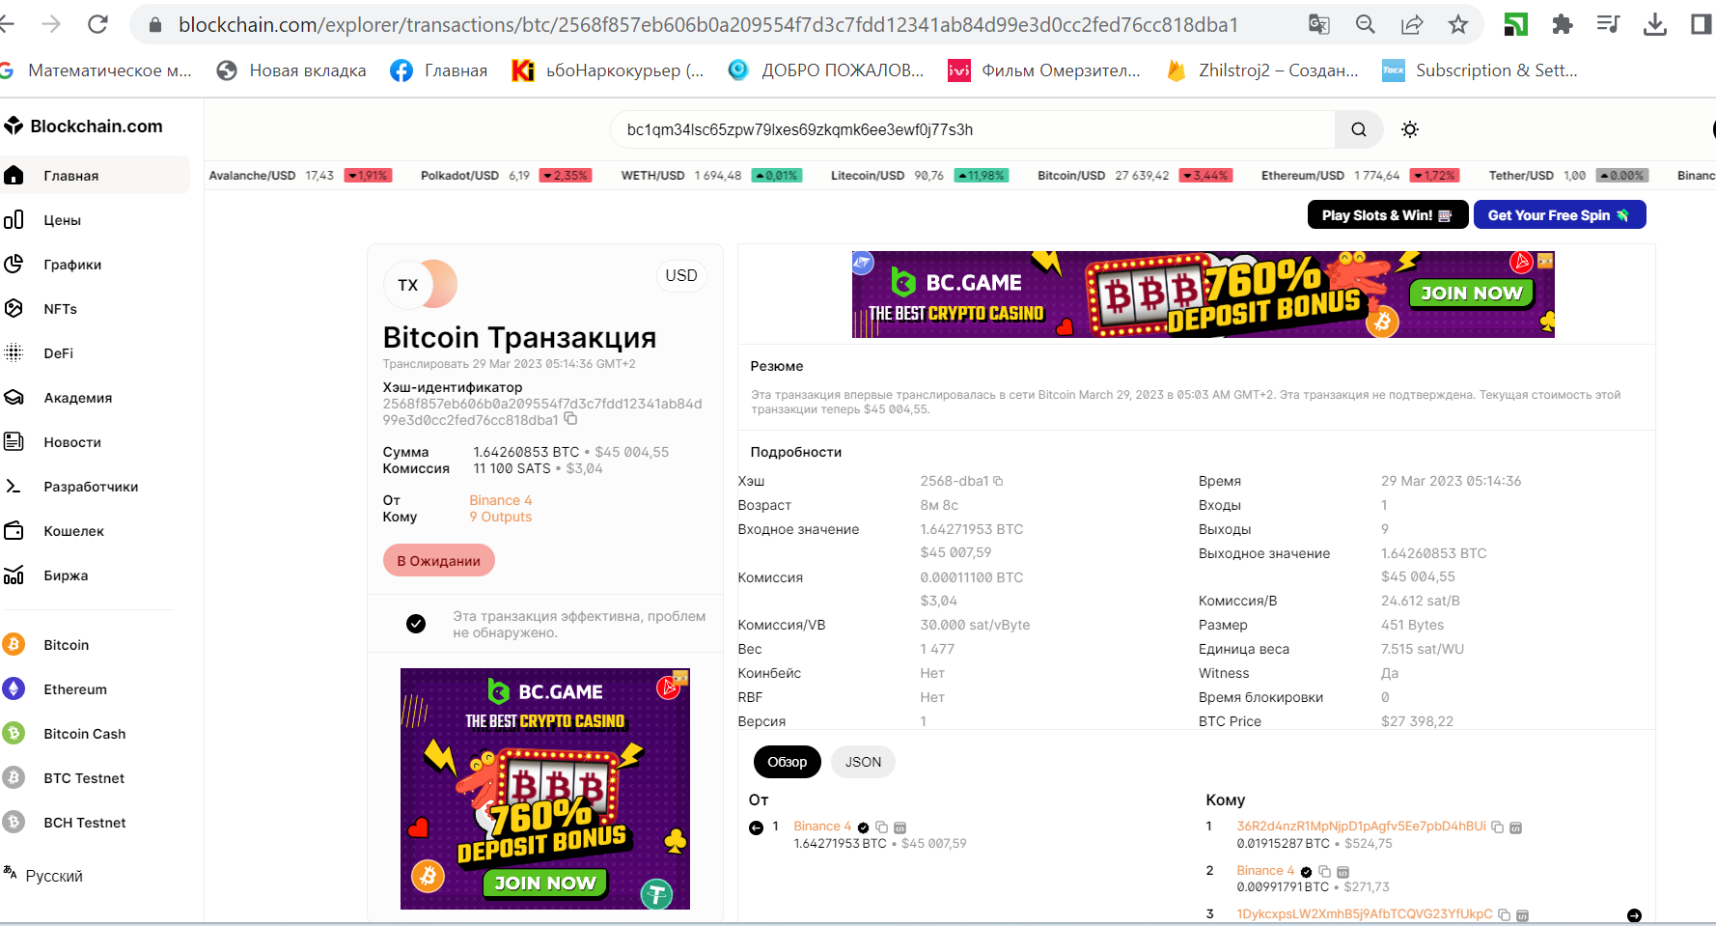
Порядок формування транзакції

Slide 23
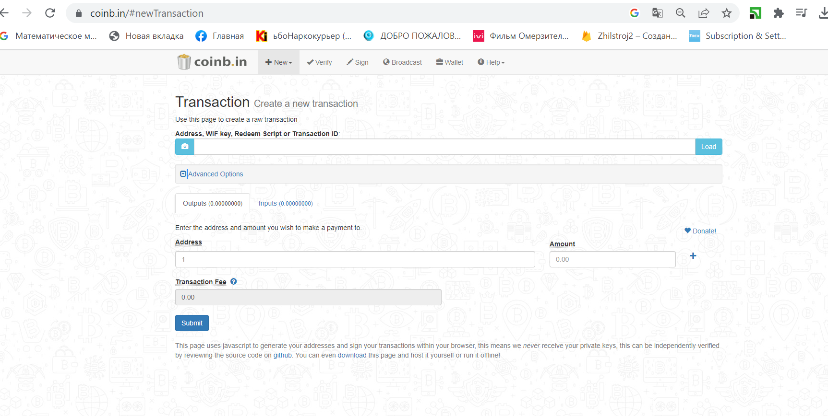
Порядок формування транзакції

Slide 24
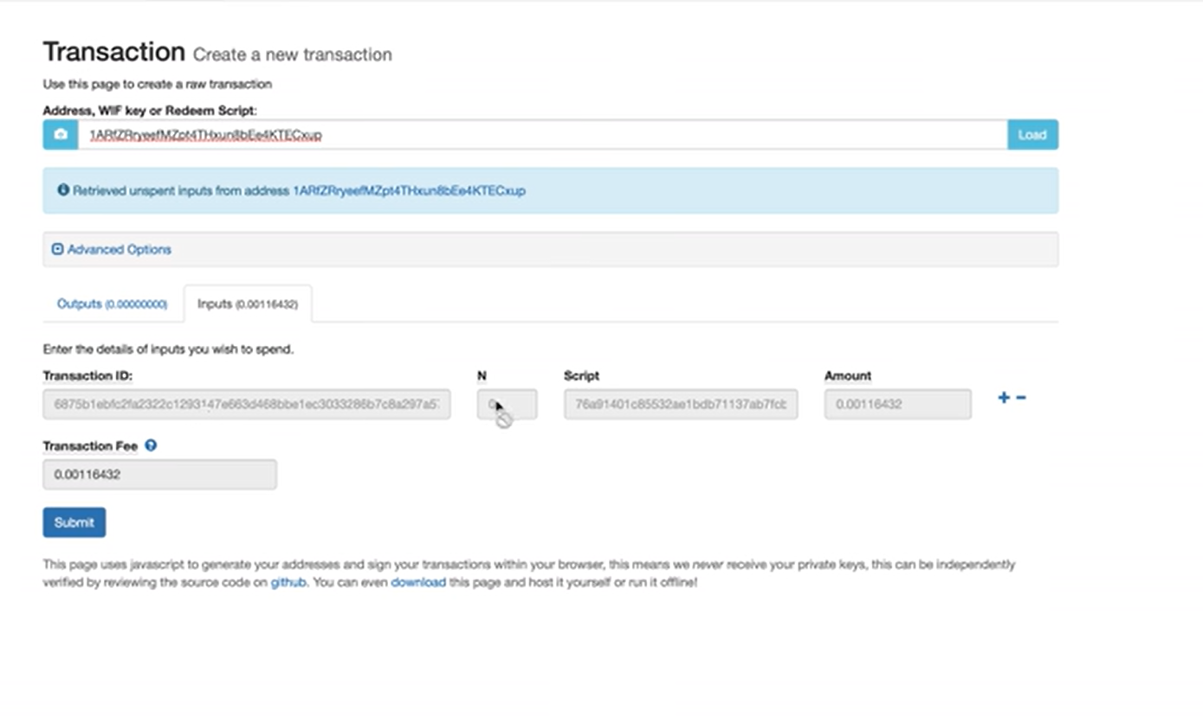
Порядок формування транзакції

Slide 25
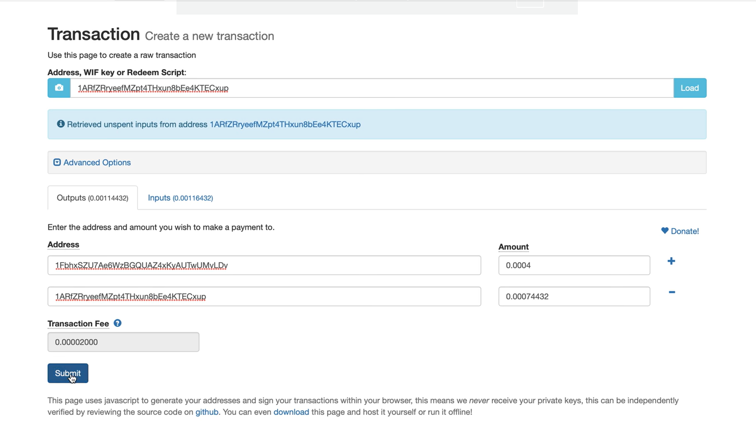
Порядок формування транзакції

Slide 26
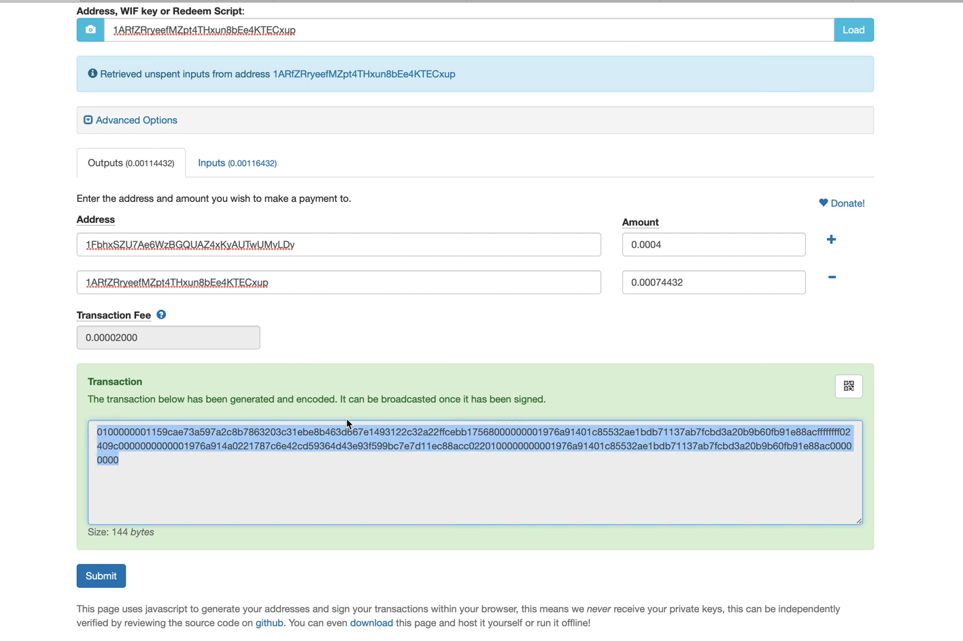
Порядок формування транзакції

Slide 27
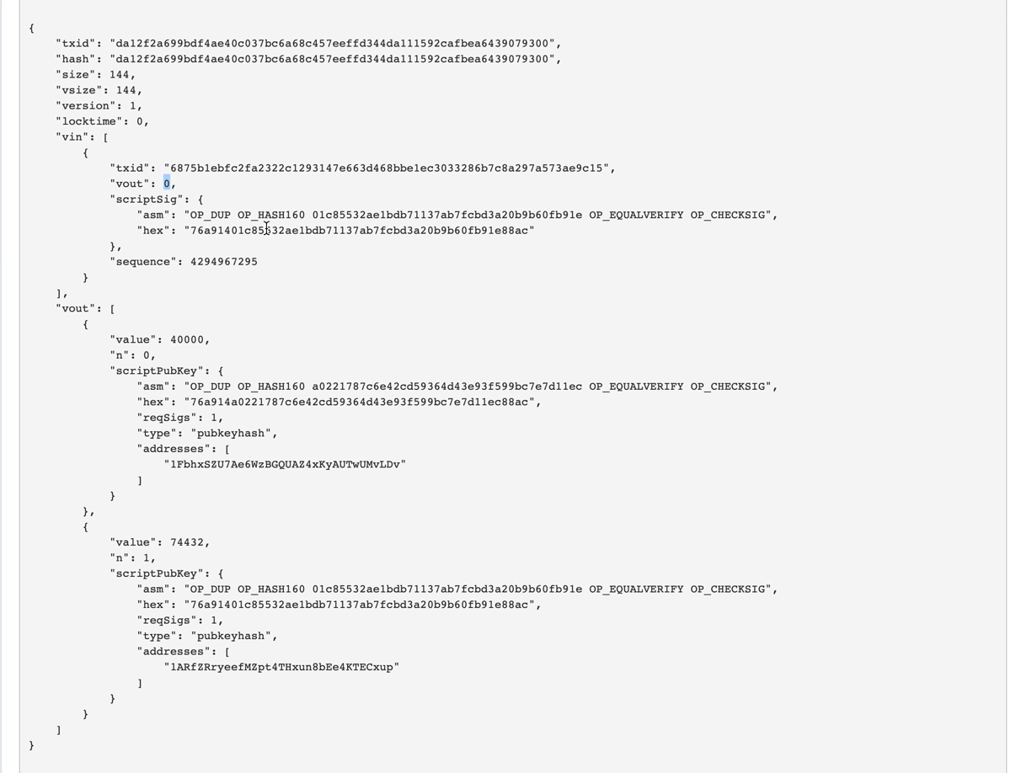

Slide 28
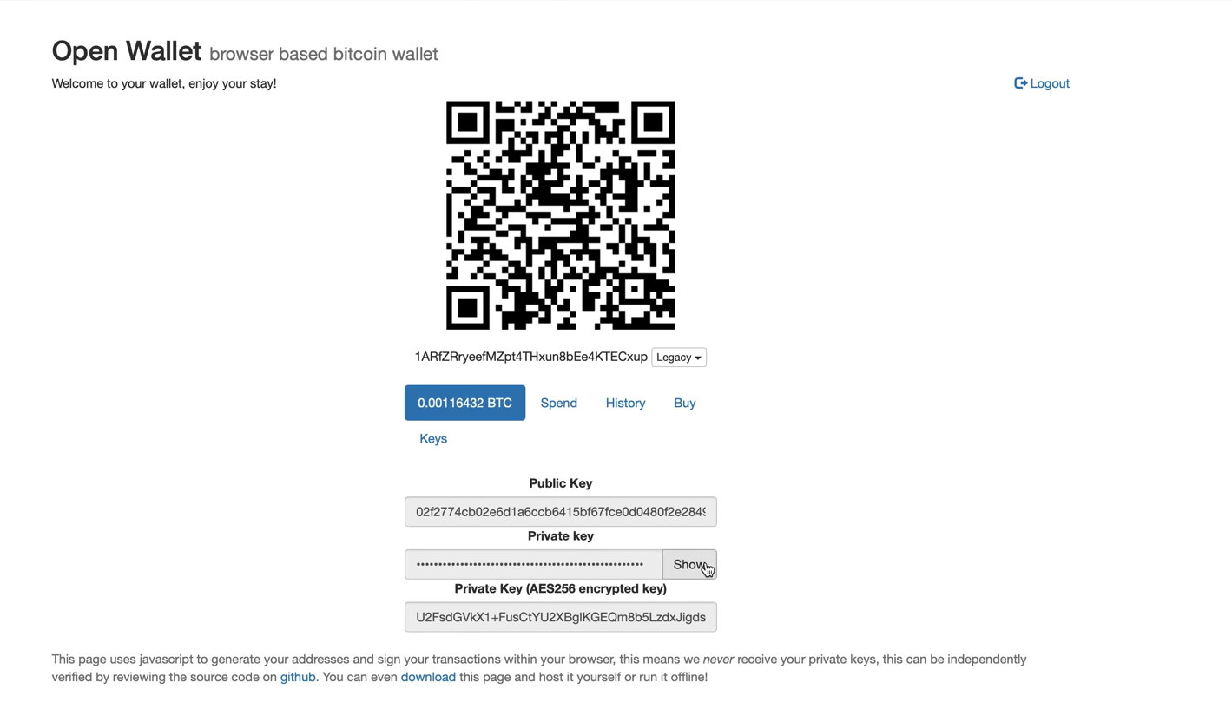

Slide 29
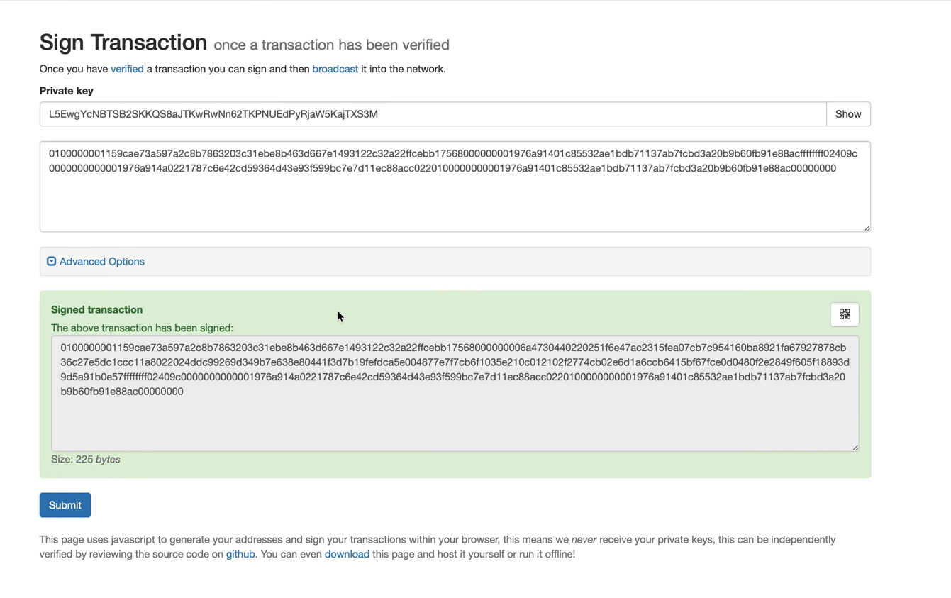

Slide 30
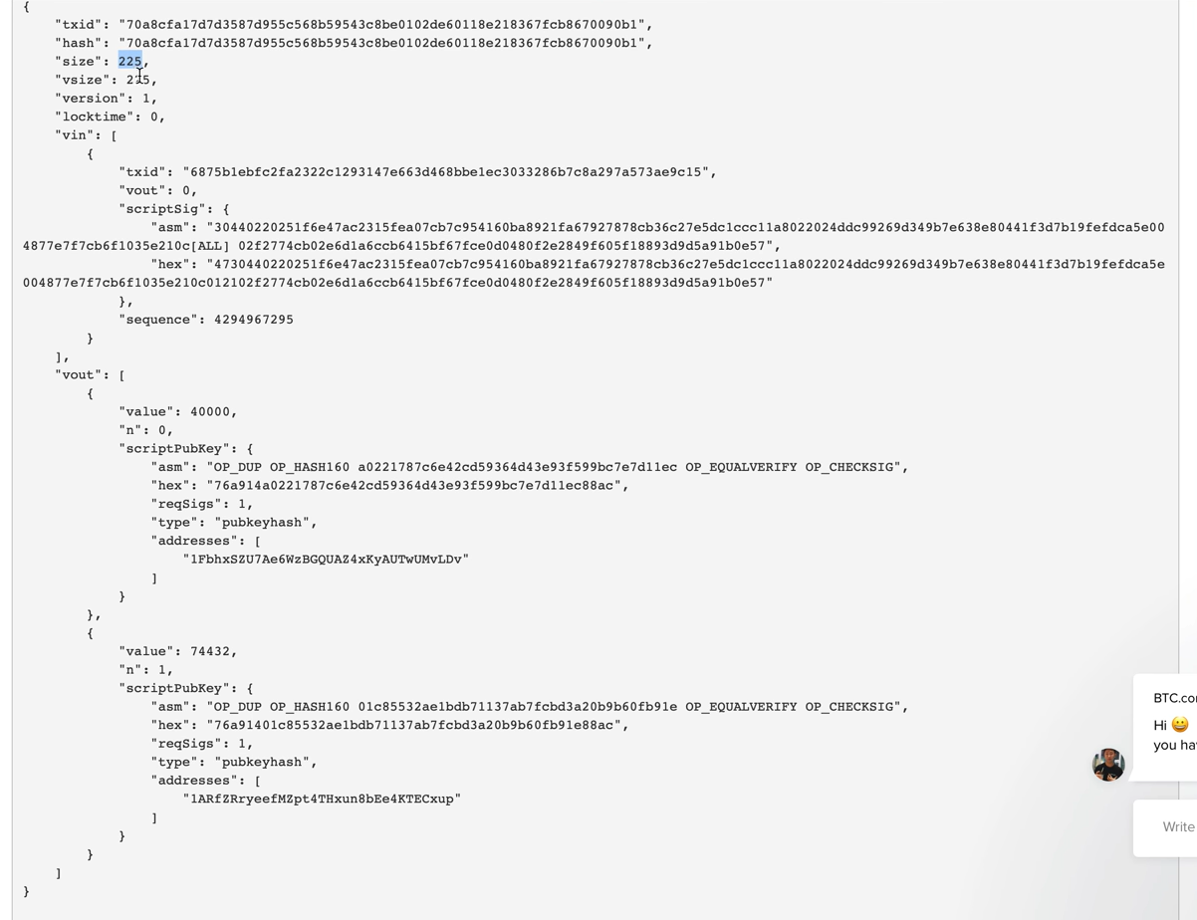

Slide 31
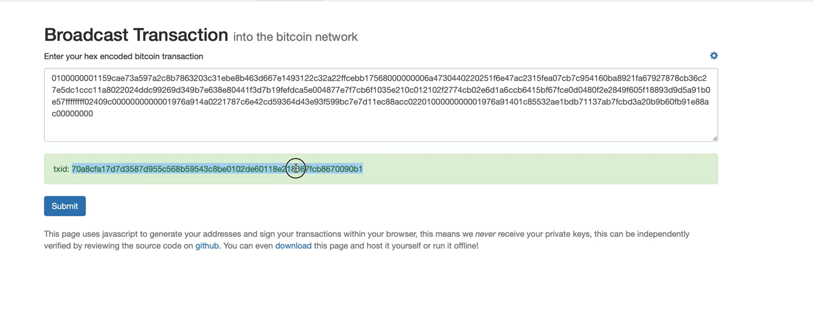

Slide 32
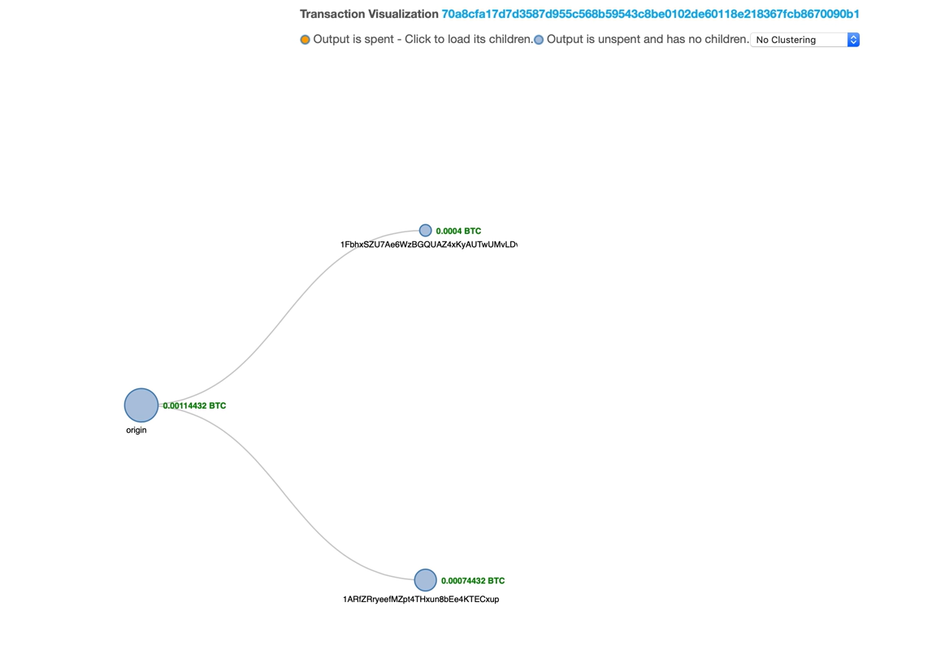

Slide 33
Приватність у Біткоїні
За bitcoin-адресою легко відстежити всю історію платежів
Також можна відстежити історію походження конкретних монет
Рекомендується використовувати нові адреси для кожного вхідного платежу та решти

Slide 34

Правила хорошого тону під час формування транзакцій
Для кожного вхідного платежу та решти створювати нову адресу
Оптимально підбирати UTXOs для цільової суми платежу
Сортувати входи та виходи транзакції за загальним для всіх правилом
Включати мінімальну комісію незалежно від розміру транзакції

Slide 35
Висновок_
Гаманець може обробляти необмежену кількість адрес
Монети отримані на один гаманець не поєднуються разом
Виходи прив'язані до певних адрес

